Slide 1
Universidade Aberta do Sus Universidade Federal de Pelotas Especialização em Saúde da Família Modalidade a Distância Turma 9
Melhoria da atenção a saúde das pessoas com hipertensão e/ou diabetes do Módulo 04 da UBS Osvaldo Cruz do município de Parnaíba/PI
Especializando: Felix Carlos Duenas bravo
Orientadora: Alexandra da Rosa Martins
Notes:
Troquei as cores, pois normalmente, mesmo com fundo na cor bege, a apresentação fica escura. Para evitar problemas na hora de apresentar, coloquei fundo branco. Troquei a letra para Garamond, pois também fica mais claro.

Slide 2
Introdução
A Hipertensão Arterial e o Diabetes Mellitus constituem sérios problemas de saúde pública e são responsáveis pela primeira causa de mortalidade e de hospitalizações no SUS (BRASIL, 2013). Mediante o exposto, fica evidente que os profissionais da Atenção Básica devem intervir nesta ação programática, melhorar a saúde individual e coletiva da comunidade, diminuir gastos públicos e modificar essa realidade.
Notes:
Me guiei no teu TCC e reformulei a introdução.

Slide 3
Introdução
Caracterização do município Parnaíba/PI
População total estimada de 148.832 habitantes, sendo 11.907 habitantes na zona rural e 136.925 habitantes na zona urbana.
O município possui 9 hospitais, 39 ESF; 4 NASF; 1 CEO; 1 CES; 1 CAPS II e 1 CAPS aD.
Notes:
Temos que ser breves, pincelar, pois só temos 15 minutos e o mais importante de tudo são teus resultados. Aqui eu modifiquei para 39, pois era assim que estava escrito na tua análise situacional. Não podemos colocar nada diferente do que está escrito.

Slide 4
Introdução
Caracterização da UBS
A estrutura da UBS urbana, é adaptada e dividida em dois módulos (Modulo 03 e Módulo 04) com equipes distintas de ESF, sendo que uma atua no turno da manhã e a outra no turno da tarde. Brevemente estaremos de mudança para uma nova UBS – fase final de construção.
A UBS Módulo 04 atende 3769 pessoas e ainda está fazendo atualização dos cadastros. Composta por 1 médico, 1 enfermeira, 1 tec. Enfermagem e 8 ACS.
Notes:
É importante você explicar que a UBS tem dois módulos e que a UBS nova esta em fase final de construção. Você pode comentar os nomes das pessoas, mas não precisa estar escrito.

Slide 5
Introdução
Ação programática antes da Intervenção
O programa de atenção aos usuários HAS e DM era realizado uma vez por semana pelo médico(HIPERDIA). A enfermeira fazia somente o controle da glicemia.
- A estratificação de risco cardiovascular não era realizada.
- Atualização dos registros e monitoramento não eram realizadas.

Slide 6
Objetivo Geral
Melhorar a atenção a saúde das pessoas com hipertensão e diabetes do Módulo 04 da UBS Osvaldo Cruz do município de Parnaíba/PI

Slide 7
Metodologia
Foram elaborados objetivos específicos, metas e desenvolvidas ações nos eixos de Organização e Gestão do Serviço, Qualificação da Prática Clínica, Engajamento Público e de Monitoramento e Avaliação.

Slide 8
Metodologia
Logística
Período de intervenção: 12 semanas ( ente novembro/ fevereiro).
Articulação com gestão sobre a intervenção, ações desenvolvidas, solicitação de exames e diagnóstico de HAS e DM, entre outras atividades.
Adoção do Caderno de Atenção Básica de Hipertensão e Diabetes nº 36 e 37 de 2013.
Caderno de registros e fichas espelhos e Planilha de Coleta de dados
Qualificação e reciclagem dos profissionais para o atendimento aos usuários
Notes:
Jesus, temos que colocar que solicitamos as fichas espelhos e elaboramos um caderno de registros, embora a secretaria nunca tenha fornecido esse material.

Slide 9
Metodologia
Logística
Sensibilização dos usuários, família e comunidade para a importância deste atendimento, divulgação do programa, sensibilização quanto à busca de novos usuários, avaliação e realização de exames com periodicidade, rastreamento de diabetes de forma precoce, entre outras atividades.
Monitoramento das ações e transcrição dos dados para planilha eletrônica.
Avaliação dos indicadores

Slide 10
Objetivos, metas e resultados
Objetivo 1: Ampliar a cobertura de pessoas com hipertensão e/ou diabetes na área da UBS.
Meta 1.1. Cadastrar 85% das pessoas com hipertensão no Programa de Atenção à Hipertensão Arterial Sistêmica e à Diabetes Mellitus da UBS.
Gráfico de cobertura do programa de atenção as pessoas com Hipertensão Arterial Sistêmica da UBS
285
Notes:
Falar na hora da apresentação: Este resultado não foi o esperado devido a diversos fatores, como a estrutura física da unidade que é dividida por dois módulos, onde uma equipe trabalha no turno da manhã e outra no turno da tarde, sendo que cada equipe atende áreas distintas com planejamento diferentes, o tempo disponibilizado aos usuários é reduzido. Outro fator que também dificultou o alcance das metas, foi o grande número de feriados de final de ano e carnaval, o que diminui a disponibilidade de dias úteis para o atendimento. Além disso, não podemos deixar de destacar que os demais grupos populacionais seguiram sendo atendidos normalmente, onde o processo de trabalho foi organizado para que a intervenção transcorresse naturalmente, sem prejudicar as outras atividades já desenvolvidas na UBS.

Slide 11
Objetivos, metas e resultados
Meta 1.2. Cadastrar 95% das pessoas com diabetes no Programa de Atenção à Hipertensão Arterial Sistêmica e à Diabetes Mellitus da UBS.
Gráfico de cobertura do Programa de Atenção as pessoas com Diabetes da UBS
Notes:
Aqui é importante que você fale que superamos a estimativa de que na área da equipe residissem 141 pessoas com diabetes. Falar na apresentação os motivos que facilitaram essa meta: Embora tenhamos um número de dias úteis reduzidos durante o período de intervenção e também o fato do número de pessoas com diabetes ser menor que o de hipertensão, superamos a meta e também a estimativa de que número de pessoas com diabetes moradoras na área de abrangência da UBS fosse 141 pessoas.

Slide 12
Objetivos, metas e resultados
Objetivo 2 : melhorar a qualidade da atenção das pessoas com hipertensão e/ou diabetes.
Meta 2.1. Realizar exame clínico apropriado em 100% das pessoas com hipertensão.
Meta 2.2 Realizar exame clínico apropriado em 100% das pessoas com diabetes.
Durante os 3 meses de intervenção todas as pessoas com hipertensão e/ou diabetes cadastradas receberam o exame clínico apropriado, atingindo 100% da meta.
Notes:
Falar na apresentação: Conseguimos alcançar essa meta devido ao comprometimento da equipe com a intervenção, conscientização quanto a importância do exame clínico adequado, além da condição de que o cadastramento da pessoa com hipertensão seria realizado mediante avaliação clínica. Não podemos deixar de comentar que a organização da agenda com o tempo suficiente para realizar todas as ações planejadas também contribuiu para o sucesso da meta.

Slide 13
Objetivos, metas e resultados
Meta 2.3 Realizar exame dos pés em 100% das pessoas com diabetes a cada 03 meses (com palpação dos pulsos tibial posterior e pedioso e medida da sensibilidade).
Durante os 3 meses de intervenção todas as pessoas com diabetes cadastradas tiveram seus pés examinados de acordo com o protocolo, atingindo 100% da meta estabelecida.
Notes:
A capacitação dos profissionais permitiu êxito nessa meta, além desse exame fazer parte do exame clínico apropriado.

Slide 14
Objetivos, metas e resultados
Meta 2.4 Garantir a 100% das pessoas com hipertensão a solicitação/realização de exames complementares em dia de acordo com o protocolo.
Meta 2.5 Garantir a 100% das pessoas com diabetes a solicitação/realização de exames complementares em dia de acordo com o protocolo.
Durante os 3 meses de intervenção todas as pessoas com hipertensão e/ou diabetes cadastradas realizaram os exames complementares em dia de acordo com o protocolo, atingindo 100% da meta.
Notes:
Falar: Embora os usuários tenham encontrado algumas dificuldades para a realização dos exames gratuitamente, conseguimos alcançar essa meta devido a conscientização dos profissionais e usuários quanto a importância dos exames complementares, além disso, a solicitação dos exames de acordo com o protocolo já esta introduzido na rotina das consultas.

Slide 15
Objetivos, metas e resultados
Meta 2.6 Priorizar a prescrição de medicamentos da farmácia popular para 100% das pessoas com hipertensão cadastradas na UBS.
Meta 2.7 Priorizar a prescrição de medicamentos da farmácia popular para 100% das pessoas com diabetes cadastradas na UBS.
Durante os 3 meses de intervenção todas as pessoas com hipertensão e/ou diabetes cadastradas receberam prescrição de medicamentos da farmácia popular, atingindo 100% da meta.
Notes:
Falar: Não tivemos dificuldade em cumprir a meta, pois os altos custos dos medicamentos que não fazem parte da lista de medicamentos da farmácia popular despertam o interesse da população na utilização dos medicamentos padronizados dispensados de forma gratuita ou com baixo custo.

Slide 16
Objetivos, metas e resultados
Meta 2.8 Realizar avaliação da necessidade de atendimento odontológico em 100% das pessoas com hipertensão.
Meta 2.9 Realizar avaliação da necessidade de atendimento odontológico em 100% das pessoas com diabetes.
Durante os 3 meses de intervenção todas as pessoas com hipertensão e/ou diabetes foram avaliadas quanto a necessidade de atendimento odontológico, atingindo 100% da meta.
Notes:
Falar: O sucesso desta meta se deve a colaboração da dentista da UBS, que participou ativamente das ações direcionadas a saúde bucal.

Slide 17
Objetivos, metas e resultados
Objetivo 3. Melhorar a adesão de pessoas com hipertensão e/ou diabetes.
Meta 3.1. Buscar 100% das pessoas com hipertensão faltosas às consultas na UBS conforme a periodicidade recomendada.
Meta 3.2 Buscar 100% das pessoas com diabetes faltosas às consultas na UBS conforme a periodicidade recomendada.
Não tivemos nenhum usuário faltoso as consultas durante os três meses de intervenção.
Notes:
Falar: Este resultado foi alcançado através do engajamento de toda a equipe, pois sempre enfatizávamos esta questão nas reuniões, ou seja, a identificação e busca de pessoas com hipertensão e/ou diabetes era um dos pontos fundamentais do desenvolvimento da intervenção, todos eram agendados ou se chegassem espontaneamente eram acolhidos, o que facilitou a adesão ao programa.

Slide 18
Objetivos, metas e resultados
Objetivo 4: Melhorar o registro da informações
Meta 4.1 Manter ficha de acompanhamento de 100% das pessoas com hipertensão.
Meta 4.2 Manter ficha de acompanhamento de 100% das pessoas com diabetes.
Atingimos 100% da meta durante os 3 meses de intervenção, pois todas as pessoas com hipertensão e/ou diabetes, apresentavam registros adequados.
Notes:
Falar:Embora a secretaria da saúde não tenha disponibilizado fichas espelho, as ações realizadas eram registradas no prontuário do usuário e também em um caderno, que continha os mesmos campos de preenchimento iguais aos campos do modelo de ficha espelho disponibilizado pelo curso de especialização. O sucesso dessa meta se deve a conscientização da equipe quanto a importância de registrar todas as ações realizadas durante o atendimento dos usuários. A capacitação quanto ao preenchimento dos campos também contribuiu na qualidade dos registros

Slide 19
Objetivos, metas e resultados
Objetivo 5. Mapear o risco para doença cardiovascular das pessoas com hipertensão e/ou diabetes.
Meta 5.1 Realizar estratificação do risco cardiovascular em 100% das pessoas com hipertensão.
Meta 5.2 Realizar estratificação do risco cardiovascular em 100% das pessoas com diabetes.
Durante os 3 meses de intervenção todas as pessoas com hipertensão e/ou diabetes realizaram estratificação do risco cardiovascular , atingindo 100% da meta.
Notes:
Falar: O sucesso da meta de seve ao empenho dos profissionais na realização da estratificação do risco cardiovascular e da conscientização dos usuários quanto a necessidade da realização dos exames complementares para uma avaliação de qualidade.

Slide 20
Objetivos, metas e resultados
Objetivo 6. Promover a saúde de pessoas com hipertensão e/ou diabetes.
Meta 6.1. Garantir orientação nutricional a 100% das pessoas com hipertensão.
Meta 6.2 Garantir orientação nutricional a 100% das pessoas com diabetes.
Durante os 3 meses de intervenção todas as pessoas com hipertensão e/ou diabetes foram orientadas quanto a nutrição – alimentação saudável, atingindo 100% da meta.
Notes:
O cumprimento da meta se deve as orientações realizadas durante as consultas individuais, como também durante as ações coletivas, onde tivemos a colaboração da nutricionista.

Slide 21
Objetivos, metas e resultados
Meta 6.3 Garantir orientação em relação à prática regular de atividade física a 100% das pessoas com hipertensão.
Meta 6.4 Garantir orientação em relação à prática regular de atividade física a 100% das pessoas com diabetes.
Durante os 3 meses de intervenção todas as pessoas com hipertensão e/ou diabetes foram orientadas quanto a importância da prática regular de atividade física, atingindo 100% da meta.
Notes:
Em todas as ações de promoção da saúde, procuramos reforçar as orientações sobre a importância de se praticar atividades físicas, tanto nas consultas individuais como durante as ações coletivas. Nesta ação contamos com a participação do fisioterapeuta do NASF, que conduzia a prática de atividades físicas com os usuários.

Slide 22
Objetivos, metas e resultados
Meta 6.5 Garantir orientação sobre os riscos do tabagismo a 100% das pessoas com hipertensão.
Meta 6.6 Garantir orientação sobre os riscos do tabagismo a 100% das pessoas com diabetes.
Durante os 3 meses de intervenção todas as pessoas com hipertensão e/ou diabetes foram orientadas quanto aos riscos de tabagismo, atingindo 100% da meta.
Notes:
Em todas nas consultas individuais e ações coletivas, procuramos reforçar diversas orientações, incluindo os riscos do tabagismo, o que facilitou o cumprimento da meta.

Slide 23
Objetivos, metas e resultados
Meta 6.7 Garantir orientação sobre higiene bucal a 100% das
pessoas com hipertensão.
Meta 6.8 Garantir orientação sobre higiene bucal a 100% das pessoas com diabetes.
Durante os 3 meses de intervenção todas as pessoas com hipertensão e/ou diabetes foram orientadas quanto a importância da higiene bucal, atingindo 100% da meta.
Notes:
Em todas nas consultas individuais e ações coletivas, procuramos reforçar diversas orientações, incluindo higiene bucal, o que facilitou o cumprimento da meta.

Slide 24
Discussão
Importância para a equipe:
Aperfeiçoamento da prática clinica através das capacitações;
Interação entre os membros da equipe;
Definição das atribuições de cada membro da equipe.
Notes:
Aqui são apenas tópicos que podem ser comentados durante a apresentação

Slide 25
Discussão
Importância para o serviço:
Reorganização dos processos de trabalho;
Adequação da agenda;
Organização das demais atividades que seguiriam normalmente sendo realizadas pela equipe.

Slide 26
Discussão
Importância para a comunidade:
Aumento do vínculo entre equipe e comunidade;
Aumento do nível de conhecimento sobre essas duas doenças crônicas;
Benefícios para a saúde das pessoas com hipertensão e diabetes e suas famílias.

Slide 27
Discussão
As ações já encontram-se incorporadas a rotina do serviço, porém é necessário manter o monitoramento e avaliação do programa, como também identificar novos casos.

Slide 28
Reflexão crítica sobre o processo pessoal de aprendizagem
Inicio do curso: pensava ser difícil devido a dificuldade de acesso a internet e pouco conhecimento da língua portuguesa.
O curso propiciou: conhecimento em várias temáticas abordadas nos casos clínicos e nas práticas clinicas; aprofundamento do conhecimento médico comunitário e gratificação por trabalhar em equipe.

Slide 29
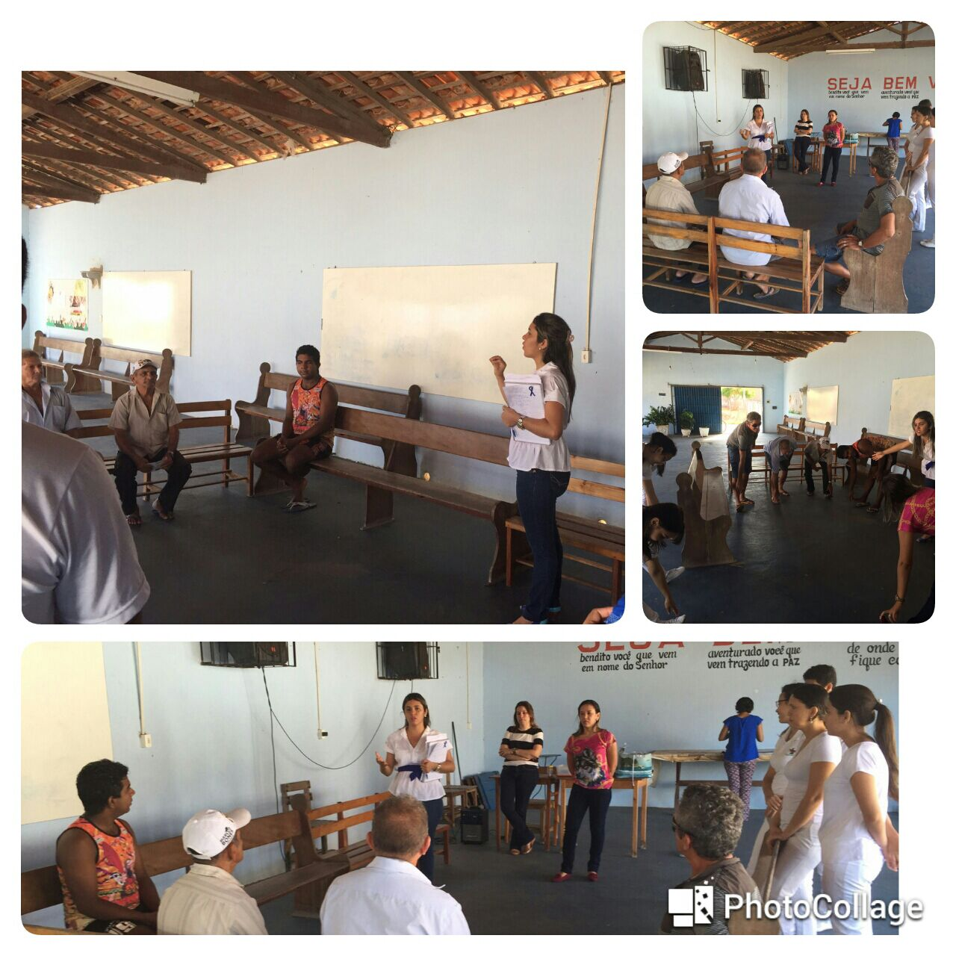
Palestra com hipertensos e/ou diabéticos

Slide 30
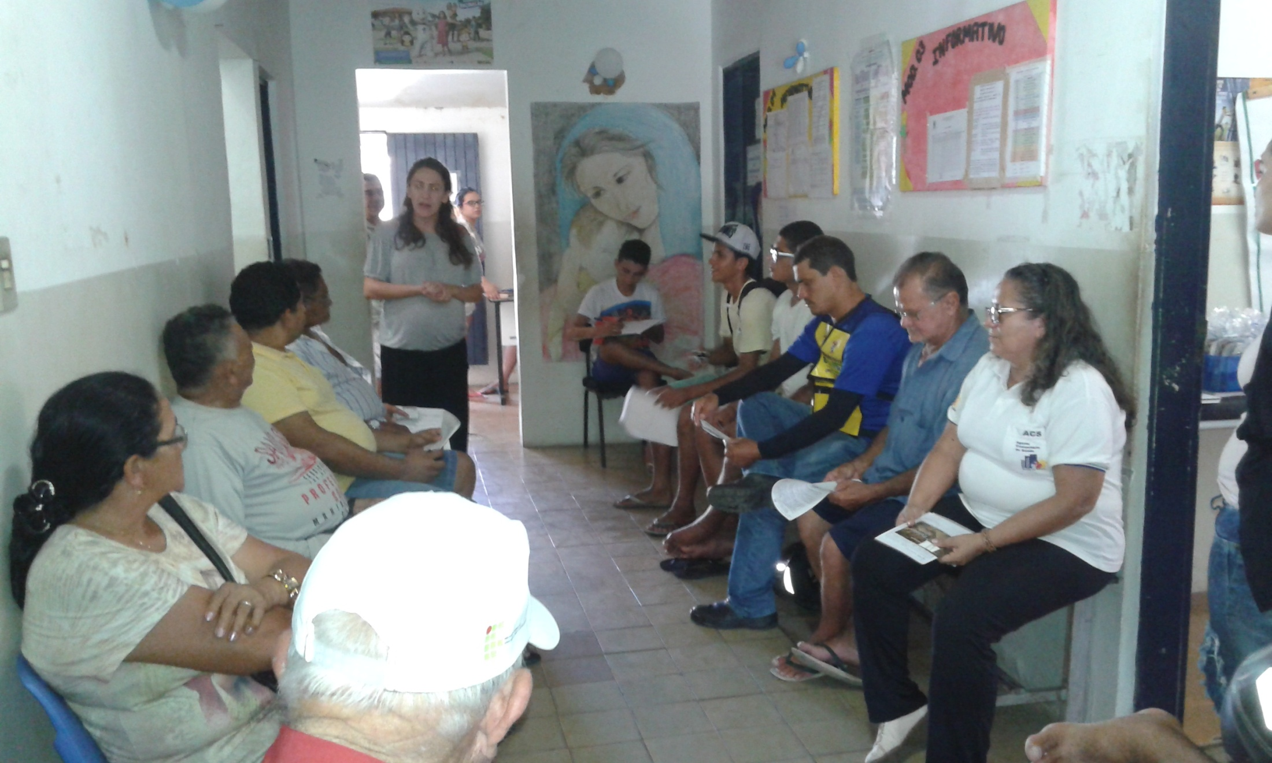
Rodas de conversas com os usuários HAS e/ou DM

Slide 31
OBRIGADO!

